Slide 1
Планирование регионального экономического развития на основе геопространственной технологии сценарного анализа территории
ХII Международная научно-практическая конференция
«Актуальные вопросы геодезии и геоинформационных систем»
Казань, 31 августа – 1 сентября 2023 г.
Исследование, выполнено в рамках проекта «Социально-экономическое развитие Азиатской России на основе синергии транспортной доступности, системных знаний о природно-ресурсном потенциале, расширяющегося пространства межрегиональных взаимодействий», Соглашение № 075-15-2020-804 от 02.10.2020 г.

Slide 2
Цель работы, ожидаемые и промежуточные результаты
Цель проекта: создание web-сервиса для построения карт пригодности, полученных по результатам комплексной оценки сценарных планов социально-экономического и (или) пространственного развития регионов России.
Промежуточные результаты | Ожидаемые результаты | №
 | База топографических и специальных данных на территорию Азиатской России | 1.
 | Технология построения сценарных планов социально-экономического и пространственно-го развития территории | 2.
 | Специальная база геоданных на территорию РФ с геофрагментацией 10×10 км (субъекты РФ) и 5×5 км, 1×1 км и 0,1×0,1 км (отдельные районы) | 3.
 | Интерактивная база знаний для совместной сценарной обработки данных (на каждый субъект) | 4.
 | Интерактивные шаблоны сценариев | 5.
 | Программно-аналитический модуль для обработки и визуализации сценарных планов социально-экономического и пространственного развития территории | 6.
 | Возможность прогнозного моделирования и оценки эффективности реализуемого сценария | 7.
 | Действующий web-сервис (геопортал) | 8.
¹
^{2–4}
⁵⁻⁷
- 100 % выполнение
- частичное выполнение
- в стадии разработки
¹⁻⁴ Свидетельства о государственной регистрации баз данных 2022621350¹, 2022622733², 2022622734³ 2023621502⁴; ⁵⁻⁷ Свидетельства о государственной регистрации прог-рамм для ЭВМ 2022663733⁵, 022681404⁶, 2023665429⁷

Slide 3
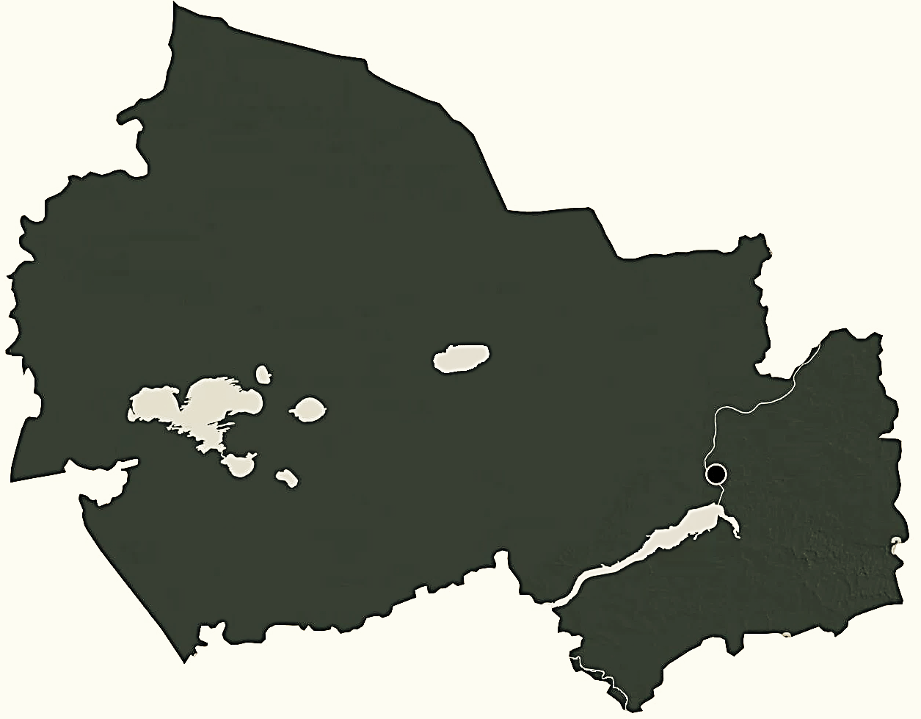
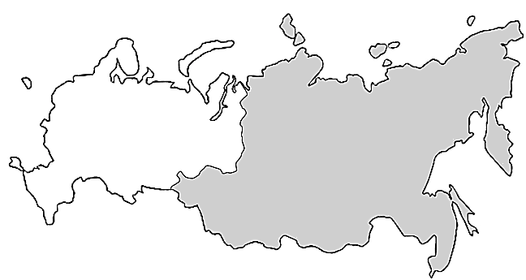
Азиатская Россия: районы изучения
0°ВД
40°ВД
80°ВД
120°ВД
160°ВД
200°ВД
54°СШ
80°СШ
200
0
200
400 km
70°СШ
160°ВД
РОССИЙСКАЯ ФЕДЕРАЦИЯ
60°СШ
60°СШ
Казахстан
50°СШ
0
500
1000 1500 км
Монголия
Китай
Ю. Корея
50°СШ
Легенда
Азиатская Россия
Район изучения
Хабаровский край
Приморский край
Новосибирская область
0
200
400 600 км
Igor Musikhin & Alexander Karpik (2023) Use of GIS technology and cellular automata for modeling multiple socio-economic scenarios of regional spatial development and inter-regional cooperation, Geo-spatial Information Science, DOI:10.1080/10095020.2023.2182237

Slide 4
Сбор, преобразование, верификация и визуализация данных
Государственный реестр лицензий на использование подземных природных ресурсов, их описание и координаты месторождения.
Государственный реестр подземных месторождений, разрабатываемых по лицензии, их описание и местоположе-ние.
Климатическое зонирование.
Местоположение речных и морских портов.
Описание и местоположение участков недр, предоставленных в пользование, и лицензий на пользование недра-ми.
Реестр системообразующих предприятий, их описание и местоположение.
Реестр федеральных автодорог и их классификация.
Реестр, описание и местоположение металлургических предприятий.
Реестр, описание и местоположение минералообрабатывающих предприятий.
Реестр, описание и местоположение энергогенерирующих компаний.
Статистические данные по использованию земель.
Схемы и описание макрорегионов и их крупнейших городов.
Схемы магистральных нефтепроводов компании Транс-нефть.
Схемы магистральных трубопроводов и действующих ХПГ компании Газпром.
Схемы российских железных дорог.
Характеристики, описание и местоположение районов вечной мерзлоты.

Slide 5
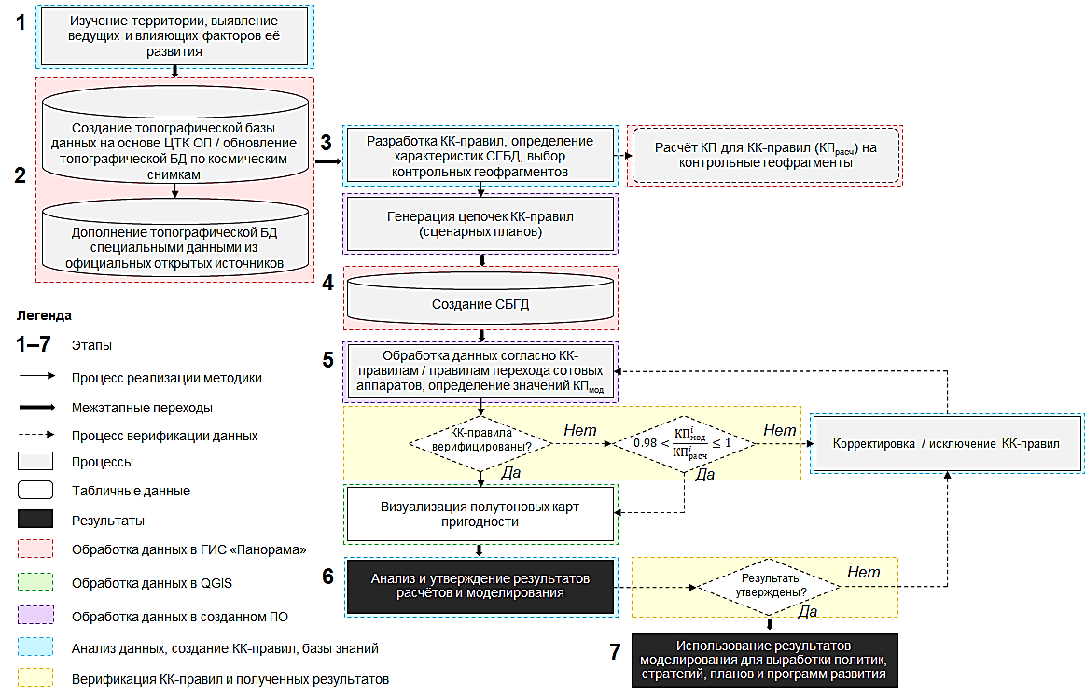
Сбор, преобразование, верификация и визуализация данных
Создание баз знаний и их калибровка
Генерация наборов КК сценариев
Обработка данных по правилам перехода СА
Смоделированные карты пригодности
Оценка социально-экономических и пространств. моделей

Slide 6
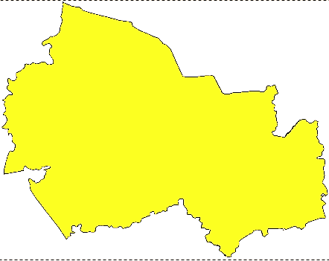
Преобразование данных с учётом драйверов развития региона
Аналитические исследования:
выявление ведущих и влияющих факторов развития территории
Производство продуктов питания и напитков;
Электроснабжение;
Газоснабжение;
Водоснабжение;
Машиностроение;
Электрическое и оптическое приборостроение;
Горная промышленность;
Химическое производство;
Производство электрических двигателей и транс-
портного оборудования;
10. Цветная и чёрная металлургия;
11. Транспорт.
10 км
Формирование
слоёв СБГД,
калибровка
параметров
базы знаний,
формирование
сценариев
10 км

Slide 7
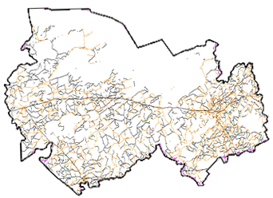
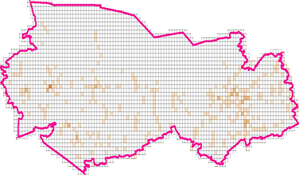
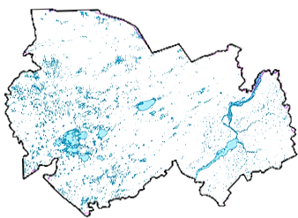
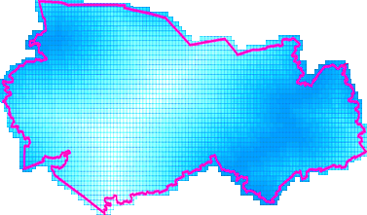
Преобразование данных: создание специальной базы данных
Легенда
Легенда
Дорожно-транспортная сеть
Суммарная протяжённость
автодорог с твёрдым
покрытием (км)
300 <
250 - 300
200 - 250
150 - 200
100 - 150
50 - 100
< 50
Легенда
Легенда
Гидрография
Удалённость от речных
транспортных путей (км)
< 10
85 - 100
10 - 25
100 - 115
25 - 40
115 - 130
40 - 55
130 - 145
55 - 70
145 <
70 - 85
0
100
200 300 км
¹ Musikhin, Igor; Karpik, Alexander P. (2022): Socio-Economic Development of Asian Russia – datasets for Khabarovsk and Primorsky Krais. figshare. Dataset. https://doi.org/10.6084/m9.figshare.20416599.v1

Slide 8
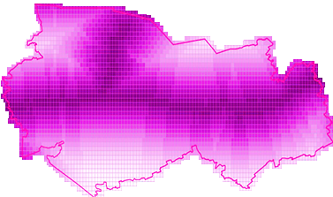
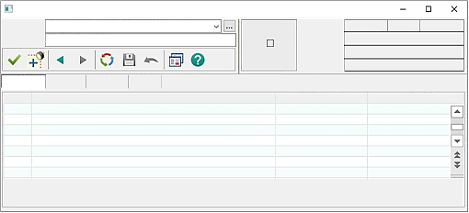
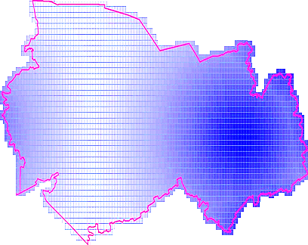
Преобразование данных: создание специальной базы данных
Легенда
Удалённость от нефте- и
газопроводов (км)
10 >
85 - 100
Специальная база геоданных¹:
1,7 Мегабайт, 72 189 записей, 1 851 геофрагмент
10 - 25
100 - 115
25 - 40
115 - 130
40 - 55
130 - 145
55 - 70
145 <
70 - 85
Геофрагмент - 10x10 км
Номер
234258
Код
5700
АЗИАТСКАЯ РОССИЯ– Новосибирская область
Ключ
S0000005700
Периметр
34800.00 м
Площадь
78.40 кв. м.
Семантика
Метрика
Масштаб
Вид
Легенда
Код
Характеристика
Значение
Ключ
Удалённость от грузовых
речных портов (км)
600
601
602
610
620
621
622
Удалённость от водных путей, м
Количество водных путей
Удалённость от аэропортов, м
Удалённость от дорог с твёрдым покрытием, м
Протяжённость дорог с твёрдым покрытием, м
Количество дорог с твёрдым покрытием
Протяжённость дорог с твёрдым покрытием, м / км²
177931.1
0
191857.6
0.0
4092.9
3
40.9
NearWater
CountWaterway
NearAir
NearAuto
LenghtAuto
CountAuto
LenghtAuto1km
10 >
85 - 100
10 - 25
100 - 115
25 - 40
115 - 130
40 - 55
130 - 145
55 - 70
145 <
70 - 85
0
100
200 300 км
¹ Musikhin, Igor; Karpik, Alexander P. (2022): Socio-Economic Development of Asian Russia – datasets for Khabarovsk and Primorsky Krais. figshare. Dataset. https://doi.org/10.6084/m9.figshare.20416599.v1

Slide 9
Разработка правил базы знаний – элементарных сценариев
Качественные правила | Количественные правила | КП*
A. Человеческие ресурсы | 1 Плотность населения
 | плотность населения в геофрагменте ≤ 100 человек на 1 км² | 0
 | плотность населения в геофрагменте ˃ 100 но ≤ 300 человек на 1 км² | 1
 | плотность населения в геофрагменте ˃ 300 но ≤ 500 человек на 1 км² | 2
 | плотность населения в геофрагменте ˃ 500 но ≤ 1000 человек на 1 км² | 3
 | плотность населения в геофрагменте ˃ 1000 но ≤ 1500 человек на 1 км² | 4
 | плотность населения в геофрагменте ˃ 1500 человек на 1 км² | 5
D.6 "rating": {
"0": "(matrix_number_of_directions_of_roads_with_coverage == 0 and matrix_number_of_railway_tracks == 0 and matrix_number_of_waterways == 0) and matrix_remoteness_from_metallurgical != 0",
"1": "((matrix_number_of_directions_of_roads_with_coverage > 0 or matrix_number_of_railway_tracks > 0 or matrix_number_of_waterways > 0) and not (matrix_number_of_directions_of_roads_with_coverage > 0 and matrix_number_of_railway_tracks > 0 and matrix_number_of_waterways > 0)) and matrix_remoteness_from_metallurgical != 0",
…
"5": "(((matrix_length_a_of_roads_with_coverage + matrix_length_railway) >= 0.5*1000) or (matrix_length_a_of_roads_with_coverage >= 0.5*1000 and matrix_number_of_waterways > 0) or (matrix_length_railway >= 0.5*1000 and matrix_number_of_waterways > 0)) and matrix_remoteness_from_metallurgical == 0"
}
*Коэффициент пригодности

Slide 10
Создание базы знаний, с учётом ведущих факторов региона
Качественные правила | Количественные правила | КП*
A. Человеческие ресурсы | 1 Плотность населения | 0-5
B. Энергообеспеченность | 1 Энергоснабжение | 0-5
C. Соответствие требованиям с/х | 1 Сельское хозяйство и животноводство | 0-5
D. Объекты промышленной инфраструктуры | 1 Рыболовство и производство морепродуктов | 0-5
 | 2 Газовая и нефтехимическая промышленность | 0-5
 | 3 Деревообрабатывающая промышленность | 0-5
 | 4 Авиастроение | 0-5
 | 5 Судостроение | 0-5
 | 6 Чёрная и цветная металлургия | 0-5
 | 7 Системообразующие предприятия | 0-5
E. Объекты транспортной инфраструктуры | 1 Железные дороги | 0-5
 | 2 Дороги с твёрдым покрытием | 0-5
 | 3 Нефте- и газопроводы | 0-5
 | 4 Речной транспорт | 0-5
 | 5 Морской транспорт | 0-5
Пример инвестиционного сцена-рия:
Необходимо найти все геофрагмен-ты в которых имеются населённые пункты, хорошее энергообеспече-ие, с развитой сетью железных дорог и дорог с твёрдым покрыти-ем, где есть системообразующие предприятия
A.1 + B2 + D.7 + E.1 + E.2
Инвестиционные сценарии
D.6 + E.1 + B.1 + A.1
СА[D.2] + E.1 + E.4 + B.1 + A.1
D.7 + E.2 + B.1 + A.1
D.7 + E.3 + B.1 + A.1
D.7 + E.6 + B.1 + A.1
D.2 + E.2 + B.1 + A.1
D.2 + E.4 + B.1 + A.1
СА[D.7]^{ин} + E.1 + E.2 + B.1 + A.1
СА[D.2]^{ин} + E.2 + E.1 + B.1 + A.1
…
Социальные сценарии
A.1 + СА[Е.2]
A.1 + (B.1)^{ин}
A.1 + (E.1)^{ин}
A.1 + (E.2)^{ин} + (B.1)^{ин}
A.1 + (E.4)^{ин}
СА[D.2]^{ин} + СА[D.6]^{ин} + СА[D.7]^{ин}
A.1
СА[B.1]^{ин}
(E.2)^{ин}
(E.2)^{ин} + (B.1)^{ин} + A.1
Пример социального сценария:
Необходимо найти геофрагменты, через которые проходят железные дороги, дороги с твёрдым покры-тием, нефтегазопроводы и сети ЛЭП, и где нет населённых пунктов и системообразующих предприятий
E.1 + E.2 + E.3 + B2 + (A.1)^{ин} + (D.7)^{ин}
*Коэффициент пригодности

Slide 11
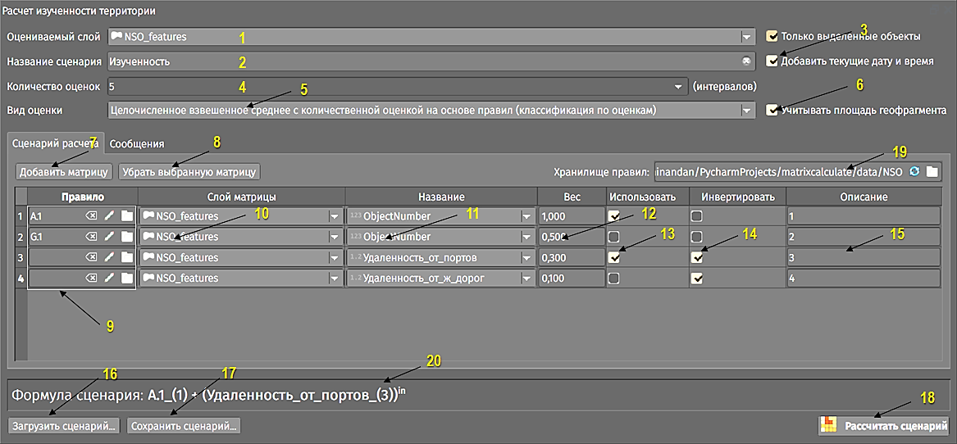
Внешний программный модуль расширения ГИС (QGIS)
Выпадающее меню для выбора СБГД;
Окно для ввода имени создаваемого сценария;
Переключатель, добавляющий к имени сценария дату и время создания;
Выпадающее меню для выбора количества полутонов цветовой шкалы;
Выпадающее меню для выбора варианта обработки сценарного плана;
Переключатель для пересчёта значений матриц СБГД на 1 км²;
Кнопка для добавления в сценарный план элементарного правила из базы знаний и/или тематического слоя из СГБД;
Кнопка удаления элементарного правила из сценарного плана;
Набором элементарных правил и тематических слоёв, включённых в сценарный план;
Наименование СБГД из которой импортируют данные для базы знаний / алгоритмов сотовых аппаратов;
Название тематического слоя в БСГД;
Весовой коэффициент, применяемый к элементу сценарного плана;
Переключатель для временного элемента сценарного плана;
Переключатель, инвертирующий оценки элементарного правила в сце-нарном плане;
Поле для ввода комментария;
Кнопка для загрузки сценарного плана;
Кнопка для сохранения сценарного плана на компьютере;
Кнопка запуска процесса автоматической обработки сценарного плана;
Поле для ввода адреса нахождения базы знаний;
Полем, в котором представлена формула активного сценарного плана
Поле для введения комментария к элементу сценарного плана.

Slide 12
Разработка и тестирование программного обеспечения*
*Musikhin, Igor (2022): Socio-Economic Development of Asian Russia – open source software package (Cellular automata). figshare. Software. https://doi.org/10.6084/m9.figshare.20417019.v1

Slide 13
Верификация алгоритмов и валидация полученных результатов
Элементарное правило базы знаний |  | Корреляция с контрольными геофрагментами (КК_{мод} / КК_{расч)} |  |  |  |  |  |  | Примечание
 |  | 1 | 2 | 3 | 4 | 5 | 6 | 7
A.1 | Плотность населения | 0,997 | 0,994 | 0,996 | 0,000 | 0,992 | 0,997 | 0,991 | Изменён¹
 | Удалённость от населённых пунктов | 0,998 | 0,999 | 0,994 | 0,991 | 0,994 | 0,998 | 0,997 | Корректен
B.1 | Удалённость от ЛЭП | 0,994 | 0,998 | 0,994 | 0,994 | 0,995 | 0,994 | 0,990 | Корректен
 | Общая длина ЛЭП в геофрагменте | 0,999 | 0,997 | 0,989 | 0,992 | 0,990 | 0,998 | 0,992 | Корректен
D.2 | Удалённость от предприятий газовой и нефтехимической промышленности | 0,997 | 0,998 | 0,999 | 0,992 | 0,990 | 0,998 | 0,998 | Корректен
 | Наличие индустриальной транспортной инфраструктуры | 0,993 | 1,000 | 0,988 | 0,999 | 1,000 | 0,996 | н/д | Корректен
 | Наличие машиностроительных заводов | н/д | 1,000 | 0,997 | 1,000 | 1,000 | 0,998 | н/д | Корректен
D.6 | Наличие металлургических предприятий | н/д | 0,999 | 0,998 | 0,999 | 1,000 | 1,000 | н/д | Корректен
 | Наличие индустриальной транспортной инфраструктуры | 0,990 | 0,992 | 0,987 | 0,997 | 0,995 | 0,995 | 0,991 | Корректен
D.7 | Наличие системообразующих предприятий | н/д | 1,000 | 1,000 | 0,999 | 0,992 | н/д | 0,983 | Корректен
 | Удалённость от системообразующих предприятий | 0,997 | 0,994 | 0,996 | 0,998 | 0,999 | 0,997 | 0,998 | Корректен
 | Наличие индустриальной транспортной инфраструктуры | 0,989 | 0,991 | 0,989 | 0,998 | 0,993 | 0,991 | 0,993 | Корректен
E.1 | Удалённость от железных дорог | 0,988 | 0,993 | 0,988 | 0,991 | 0,989 | 0,990 | 0,994 | Корректен
 | Наличие индустриальной инфраструктуры | н/д | 1,000 | н/д | 1,000 | 0,998 | н/д | н/д | Корректен
E.2 | Удалённость от дорог с твёрдым покрытием | 0,997 | 0,994 | 0,991 | 0,990 | 0,991 | 0,993 | 0,992 | Корректен
Алгоритм выдавал неверный результат если ¹крупный населённый пункт попадал сразу в несколько геофрагментов.

Slide 14
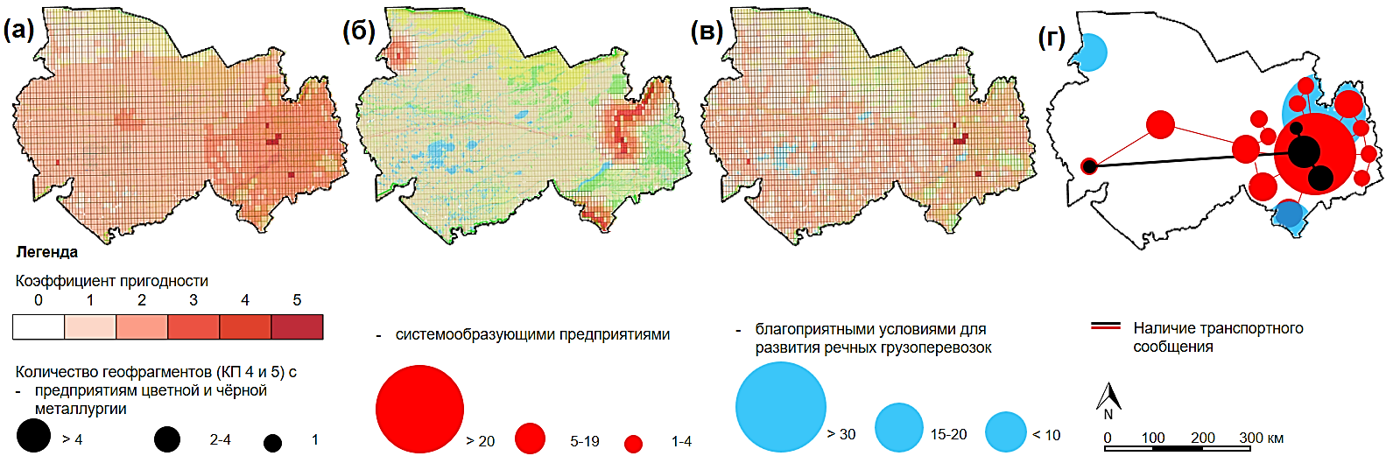
Анализ полученных результатов: инвестиционные сценарии – НСО
(a) Заселённые геофрагменты, расположенные вблизи системообразующих предприятий – СА[D.2]^{ин} + СА[D.6]^{ин} + СА[D.7]^{ин} + A.1,
(б) Заселённые геофрагменты, расположенные вблизи развитой сети речных путей – Е.3 + A.1,
(в) Заселённые геофрагменты с хорошей энергообеспеченностью, расположенные вблизи металлургических предприятий и железных дорог – D.6 + E.1 + B.1 + A.1,
(г) расположение действующих и возможных специализированных кластеров и производственных цепочек.

Slide 15
Анализ полученных результатов: социальные сценарные планы – НСО
(а) Геофрагменты с высокой плотностью населения – А.1
(б) Геофрагменты с хорошей энергообеспеченностью – СА[B.1]^{ин}
(в) Заселённые геофрагменты, расположенные вблизи от системообразующих предприятий – A.1 + СА[D.2]^{ин} + СА[D.6]^{ин} + СА[D.7]^{ин},
(г) Территории, имеющие высокий потенциал эконмического развития производства.

Slide 16
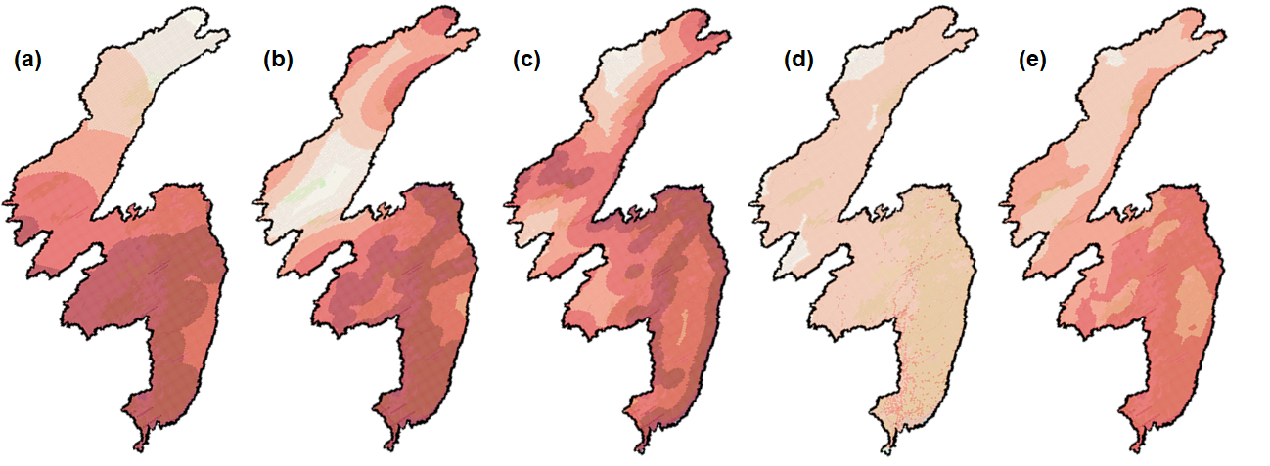
Визуализация результатов сценарной обработки данных – ДВФО
Легенда
Коэффициент пригодности
0 – не пригоден
1
2
(a) Развитая железнодорожная сеть – E.1,
(b) Развитая сеть автодорог с твёрдым покрытием – E.2,
(c) Развитая сеть речного и морского транспорта – E.3,
(d) Населённые области – A.1
3
4
0
150
300
450 км
5 – наиболее пригоден
(e) Населённые области с развитой железнодорожной, автодорожной сетью и сетью речного и морского транспорта – E.1 + E.2 + E.3 + A.1

Slide 17
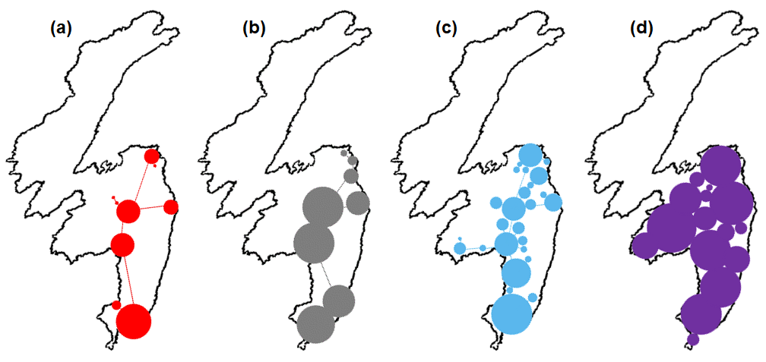
Анализ полученных результатов: социальные сценарные планы
0
150
300
450 км
Легенда
Наличие промышленной инфра-
структуры (геофрагменты с КП 4 и 5)
26 <
24-25
22-23
20-21
17-19
15-16
13-14
11-12
9-10
Кластерное развитие региона (макрорегиона):
(a) Судостроение
(b) Международные транзитные грузопотоки
(c) Авиастроение
(d) Рыболовство и производство морепродуктов
7-8
5-6
4
3
2
1
Наличие транспортной инфраструктуры между кластерами

Slide 18
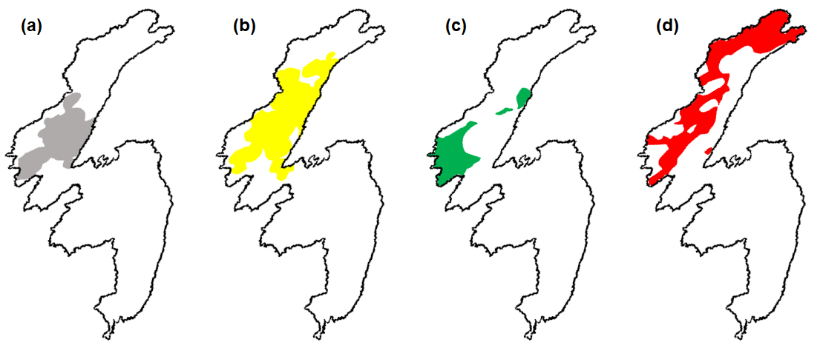
Анализ полученных результатов: социальные сценарные планы
0
150
300
450 км
Легенда
(a) Населённые территории без дорог с твёрдым покрытием – A.1 + (E.1)^{R},
(b) Населённые территории с дефицитом энергогенерации – A.1 + (B.1)^{R},
(c) Населённые территории удалённые от ЛЭП – A.1 + (B.2)^{R},
(d) Населённые области не имеющие системообразующих предприятий – A.1 + (D.7)^{R}
Выявленные дефициты
Дороги с твёрдым покрытием
Энергогенерирующие компании
Линии электропередач
Системообразующие предприятия

Slide 19
Технологический прогресс возможен тогда, когда его продукты могут быть использованы
ХII Международная научно-практическая конференция
«Актуальные вопросы геодезии и геоинформационных систем»
Казань, 31 августа – 1 сентября 2023 г.
Мусихин Игорь Александрович,
Сибирский государственный университет геосистем и технологий
г. Новосибирск, 630108, ул. Плахотного, 10,
e-mail: i.a.musikhin_vr@ssga.ru

